Slide 1
Ant Colony Optimization
Metaheuristiken und Simulation
03.05.2018 | Tim Walz, Christoph Meise

Slide 2
#01 | Zusammenfassung und Kernproblem
#02 | Implementierung
#03 | Diversifikation, Intensivierung, Terminierung

Slide 3
#01
Zusammenfassung und Kernproblem

Slide 4
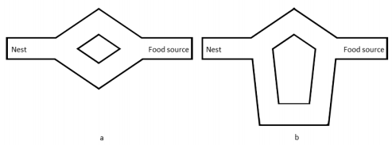
Zusammenfassung
Double bridge experiment
cf. [SOLNON 2010, p. 109]
Notes:
Experiment, 2 unterschiedlich lange Wege
- Ameisen starten und wählen zufällig einen der Wege
- Versprühen überall wo sie langgehen Pheromon
- Je mehr Pheromon, desto höher die Chance, dass andere Ameisen dem Weg folgen
- Durch kürzeren Weg erhöht sich die Menge an Pheromon auf den kürzen Wegen schneller
- in beiden setups konvergiert die Entscheidung der Ameisen auf einen Pfad

Slide 5
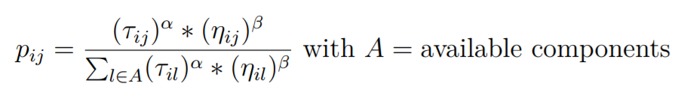
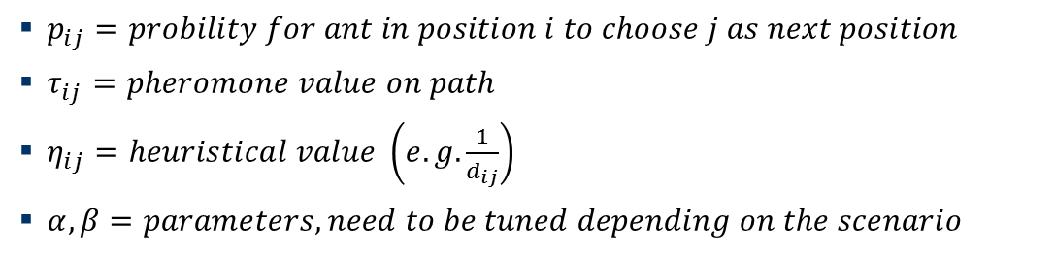
Zusammenfassung
$p_{ij}=probility for ant in position i to choose j as next position$
$τ_{ij}=pheromone value on path$
$η_{ij}=heuristical value \left(e.g. \frac{1}{d_{ij}}\right)$
$α, β=parameters, need to be tuned depending on the scenario$
cf. Solnon 2010, pp. 118-119

Slide 6
Kernproblem
Autokatalytischer Prozess der in Ameisenkolonien beobachtet wird, zur Lösung des Traveling Salesman Problem (TSP) verwendet
Übertragung auf andere Optimierungsprobleme wie Bin Packing Problem
Notes:
ACO ist also eine Strategie, mit der das Traveling Salesman problem gelöst werden kann
Denkbar ist auch eine Übertragung auf andere Sachverhalte, wie zum Beispiel das multidimensionale Bin Packing Problem, bei den jede Ameise für sich Lösungen aufbaut und gute Lösungen mehr Pheromon hinterlassen

Slide 7
#02
Implementierung

Slide 8
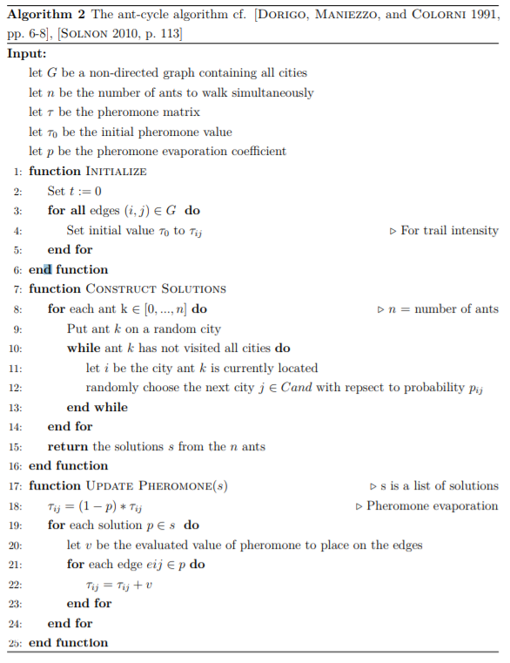
Implementierung

Slide 9
Implementierung

Slide 10
Implementierung

Slide 11
#03
Diversifikation, Intensivierung, Terminierung

Slide 12
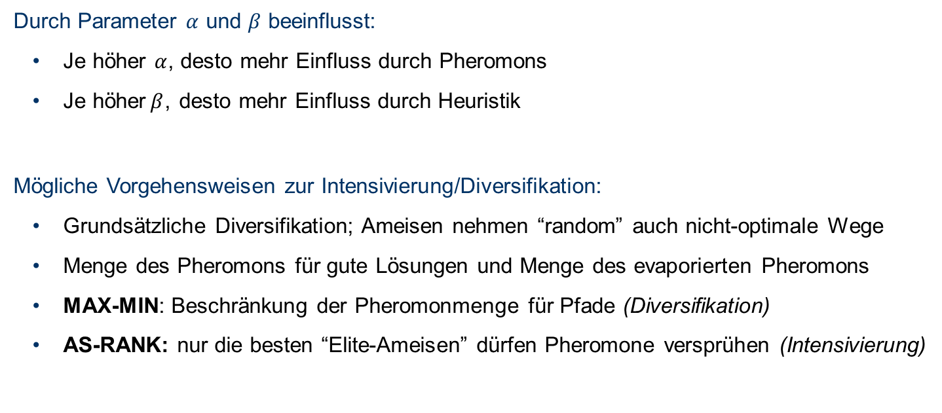
Diversifikation, Intensivierung
Durch Parameter $α$ und $β$ beeinflusst:
Je höher $α$, desto mehr Einfluss durch Pheromons
Je höher$β$, desto mehr Einfluss durch Heuristik
Mögliche Vorgehensweisen zur Intensivierung/Diversifikation:
Grundsätzliche Diversifikation; Ameisen nehmen “random” auch nicht-optimale Wege
Menge des Pheromons für gute Lösungen und Menge des evaporierten Pheromons
MAX-MIN: Beschränkung der Pheromonmenge für Pfade (Diversifikation)
AS-RANK: nur die besten “Elite-Ameisen” dürfen Pheromone versprühen (Intensivierung)

Slide 13
Terminierung
Algorithmus terminiert, wenn eine der folgenden Abbruchbedinungen erreicht wird:
Festgelegte Anzahl an Iterationen bei jeweils n Ameisen erreicht
Der Algorithmus zeigt stagnierendes Verhalten
Eine maximale CPU-Zeit wurde aufgewendet
Der Algorithmus hat eine Lösung gefunden, die innerhalb einer festgelegten Distanz zur unteren Schranke der optimalen Lösung liegt

Slide 14
Noch Fragen?

